Slide 1
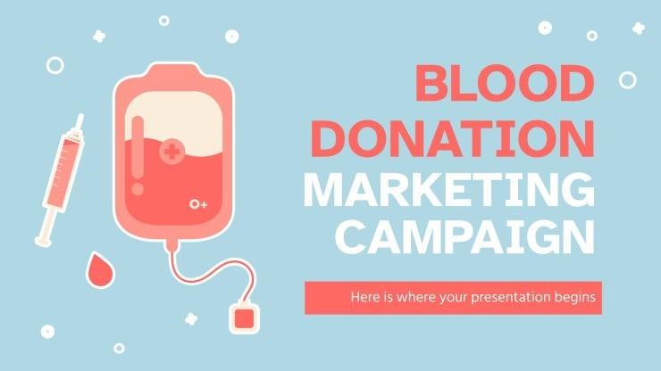
CHALLENGE INDABA DATAVIZ
Présenté par :
ANABA Rodrigue
KENGNE Landry
NOULAYE Merveille
TAGNE Rinel

Slide 2


Slide 3

Table des matières
Introduction : L'Importance Vitale du Don de Sang
Méthodologie : De la Collecte des Données à la Visualisation Interactive
Résultats : Analyse de la Campagne de 2019 et Profil des Donneurs
01
02
03
Prise en Main de l'Application : Un Outil Intuitif et Dynamique
Conclusion : Vers une Stratégie Optimisée de Don de Sang
04
05

Slide 4
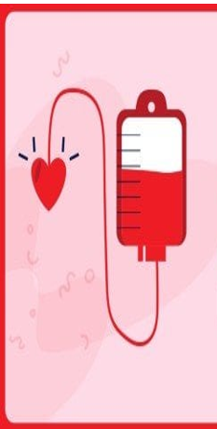
Introduction : L'Importance Vitale du Don de Sang
01

Slide 5
Contexte : Les Besoins Croissants en Produits Sanguins
03
02
Focus sur le Cameroun
01
Besoins annuels importants non couverts ; la situation s'améliore, mais lentement ; la capitale économique, Douala, illustre ce déficit.
Défis majeurs en Afrique
Don de sang, un pilier des soins
Collecte insuffisante : l'Afrique subsaharienne collecte bien en dessous du seuil recommandé par l'OMS ; besoins non satisfaits dus au manque de donneurs et d'infrastructures.
La transfusion sanguine est essentielle, en particulier pour les populations vulnérables : femmes enceintes, les nouveaux nés, les personnes victimes d’accidents ; elle est cruciale en Afrique où les besoins sont criants.

Slide 6
Quelques statistiques justifiant l’ampleur du manque en Afrique subsaharien et à Douala en particulier
La transfusion sanguine est cruciale pour les soins de santé en Afrique, où des groupes vulnérables, tels que les femmes enceintes et les enfants malnutris, en dépendent particulièrement. Bien que des dons volontaires soient essentiels pour répondre aux besoins médicaux urgents, l'Afrique fait face à des défis majeurs, notamment une collecte insuffisante de sang, avec seulement 5 à 10 dons pour 1 000 habitants, bien en dessous du seuil recommandé de 10 à 20 dons (OMS, 2021). En 2023, le Cameroun a augmenté ses besoins à plus de 400 000 poches de sang, mais n'en a collecté que 147 034, représentant 36,75 % des besoins (MINSANTE). À Douala, seulement 30 % des besoins en sang sont couverts, laissant de nombreux patients sans accès aux transfusions nécessaires (EFS, 2023). Les obstacles à la collecte incluent le manque de sensibilisation et d'infrastructures, soulignant l'urgence d'améliorer la situation pour sauver des vies.

Slide 7
Justification : Nécessité d'une Vue Globale et d'un Suivi Optimisé des campagnes de don de sang
Un besoin urgent d'amélioration
Face à cette pénurie alarmante, il est impératif d'avoir une vision globale des donneurs potentiels et de leur état de santé.
Objectif de l'étude
Proposer un outil de suivi optimisé des campagnes de don de sang futures , sur la base des données collectées sur les donneurs volontaires en 2019.
Objectifs Spécifiques
Cartographie des donneurs ; analyse de l‘impact des conditions de santé ; identification des profils de donneurs idéaux ; amélioration de la rétention des donneurs volontaires.

Slide 8

02
Méthodologie : De la Collecte des Données à la Visualisation Interactive

Slide 9
Prétraitement des Données : Préparation pour l'Analyse
01
Correction et Géolocalisation
Correction des noms de quartiers ; attribution de coordonnées géographiques à chaque quartier, traitement des valeurs manquantes et des outliers.
02
Normalisation des Données Socioprofessionnelles
03
Macro VBA
Utilisation de la Nomenclature Camerounaise des Fonctions et des classifications de l'INS ; création d'une variable pour le nombre de motifs de non-éligibilité.
L‘ensemble des traitements a été réalisé à l’aide d‘une macro VBA développée et du logiciel principal de travail python.

Slide 10
Visualisation Interactive : Streamlit et les Bibliothèques Python plotly et Folium
01
02
03
Choix des Outils
Avantages de Streamlit
Contenus de l'application
Plotly et Folium ont été choisies pour les graphiques interactifs ; Streamlit pour son dynamisme et son intégration à d’autre système l'application web.
Facilité de transformation de scripts en applications web ; combinaison dynamique avec d'autres outils.
Caractéristiques sociodémographiques ; repérage géographique ; statut d'éligibilité, les profil des donneurs, et une base des potentiels donneurs.
Un tableau de bord interactif de ces différents éléments.

Slide 11
Modélisation : L'Algorithme KNN pour l'Éligibilité Prédictive
Algorithme KNN
Objectif Principal
Fonction Complémentaire
Modèle de classification basé sur l'algorithme des k plus proches voisins (KNN).
Déterminer l'éligibilité au don de sang en fonction des caractéristiques individuelles.
Classement préliminaire des individus potentiellement éligibles, en attendant les résultats des tests.
01
02
03

Slide 12
Résultats : Analyse de la Campagne de 2019 et Profil des Donneurs
03

Slide 13
1915 individus ont participé à la campagne.
Participation Totale
01
90% d'hommes et 10% de femmes, soulignant un déséquilibre.
Répartition par Sexe
02
Nécessité d‘encourager davantage les femmes à participer au don de sang malgré que les contraintes soient nombreuses pour celles-ci..
Implications
03

Slide 14
Niveau d'Études : Un Indicateur de Sensibilisation
01.
02.
03.
Répartition par Niveau
Catégorie "Pas Précisé"
Implications
La majorité de personnes soit 583 ont un niveau secondaire ou universitaire.
Une part significative de la population n'a pas précisé son niveau d'études.
Améliorer la collecte d'informations pour une analyse plus précise.

Slide 15
Statut d'Éligibilité : Un Taux Majoritaire de Donneurs Potentiels
1
3
2
Éligibilité Globale
Non-Éligibilité Définitive
83,7% des individus sont éligibles au don de sang.
4,8% sont définitivement non éligibles.
Non-Éligibilité Temporaire
11,5% sont temporairement non éligibles.

Slide 16
Historique de Don de Sang : Améliorer l'Engagement
Répartition des Donneurs
Implications
57,4% n'ont jamais effectué de don, contre 42,6% qui ont déjà donné.
Nécessité de sensibiliser et de promouvoir le don de sang.
01
02

Slide 17
Prise en Main de l'Application : Un Outil Intuitif et Dynamique
04

Slide 18

Objectifs de l'Application
Faciliter le Suivi des campagnes de don de sang
Accès aux Données
Elle permet également aux utilisateurs d'explorer et d'analyser les données des dons de sang.
Notre application offre une solution intuitive, dynamique et accessible.
01
02

Slide 19
Conclusion : Vers une stratégie optimisée de don de sang
05

Slide 20
Synthèse des Résultats
Des outils pour aller plus loin: rétention des potentiels donneurs
Besoins non couverts
L‘application propose de nouvelles pistes d’améliorations. Grace au remplissage du formulaire nous aurons une base en continue des potentiel donneurs ce qui permettra de faire des campagnes ciblées à l’avenir
Le don de sang est essentiel, mais les besoins ne sont pas couverts.

Slide 21
Recommandations
Campagnes de sensibilisation
Mesures incitatives
Faire des campagnes ciblées sur les profils qui donnent peu. Mais aussi dans les zone ou il y’a plus de personnes éligibles
Reconnaitre les donneurs de sang et les fidéliser.

Slide 22
cas pratique de visualiisation des resultats dans l’application
Cliquer sur le lien de la diapositive suivante ou scanner le code suivant pour vous connecter.

Slide 23
Perspectives d'Avenir
Améliorations de l'outil
Ajouter de nouvelles fonctionnalités comme la visualisation des hôpitaux ce qui permettra d’optimiser la recherche des donneurs en cas d’urgence
Extension du modèle
Déployer la solution et l’application dans les autres villes.
01
02

Slide 24
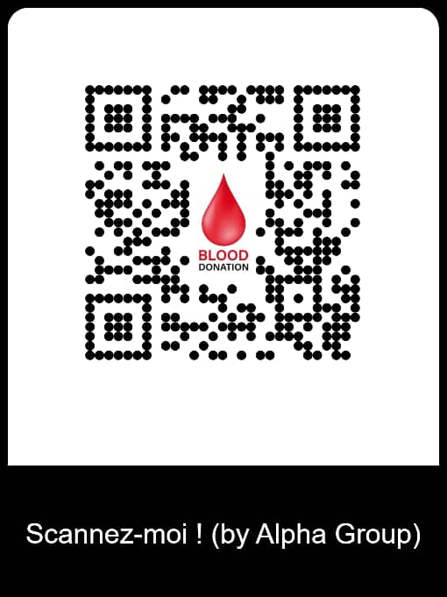
https://lkchallenge-rzknzeg2ues7pg6qdpe6wx.streamlit.app/

Slide 25
Merci de votre aimaible attention

